Slide 1

Datenschutz und Datensicherheit
mo
Chaos Computer Club Augsburg

Slide 2
Moritz (33)
2002 Abitur Josef-Effner-Gymnasium Dachau
2004-2012 Technische Universität Dresden
Seit 2010 Anonymisierungsprojekt Tor
Seit 2013 Stiftung “Erneuerbare Freiheit”

Slide 3
Chaos Computer Club
Lokale Gruppen, lose organisiert
~6000 Mitglieder
München: https://muc.ccc.de/ , jeden 2. Dienstag im Monat offenes Treffen

Slide 4
Chaos Computer Club
Satzung:
“Die Entwicklung zur Informationsgesellschaft erfordert ein neues Menschenrecht auf weltweite, ungehinderte Kommunikation. Der Chaos Computer Club ist eine galaktische Gemeinschaft von Lebewesen, unabhängig von Alter, Geschlecht und Abstammung sowie gesellschaftlicher Stellung, die sich grenzüberschreitend für Informations-freiheit einsetzt und mit den Auswirkungen von Technologien auf die Gesellschaft sowie das einzelne Lebewesen beschäftigt und das Wissen um diese Entwicklung fördert.”

Slide 5
Chaos Computer Club
Bekannte Aktionen (Auszug)
1984: Sparkasse “ausgeraubt” über Onlinebanking (vor-Internet)
1985: Staubsaugerhersteller verklagt CCC wegen Veröffentlichung einer Arbeit über “Penisverletzungen bei Masturbation mit Staubsaugern”
1987: “NASA” und Atomenergiekommission gehackt
2006: Wahlcomputer in Holland gehackt
2008: Fingerabdruck-Vorlage von Innenminister Schäuble

Slide 6
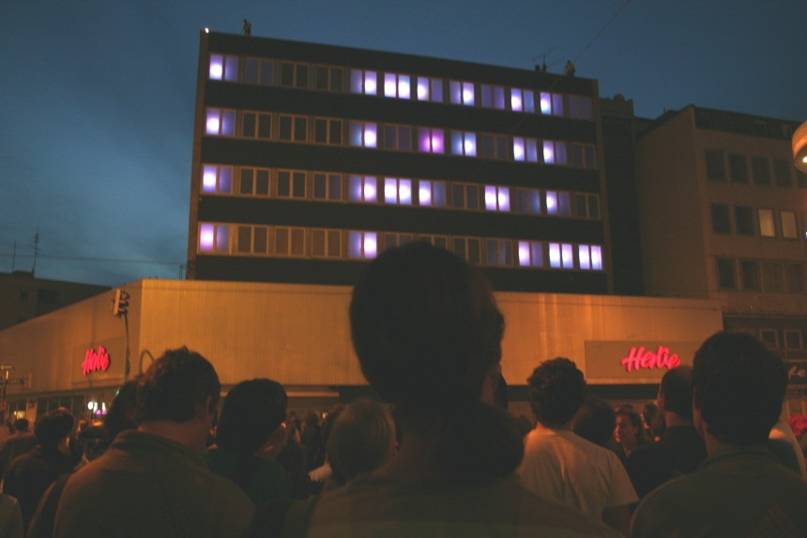
ACAB – All Colors are Beautiful (altes Hertie-Kaufhaus Puerto Giesing) 2011

Slide 7
Datenschutz?

Slide 8
Gefahren
Datenlecks: Anbieterfehler
  z.B. Facebook: kurzzeitig alle Emailadressen für alle sichtbar (2012)
Hacking: Einbruch, Datenklau
  “The Snappening” (2014): 90.000 Snapchat-Bilder und 9.000 Videos aufgetaucht
Mißbrauch
  Mitarbeiter-Zugriff (z.B. “LOVEINT”)
Daten “bleiben ewig”…

Slide 9
Freunde...
können schnell zu Ex-Freunden werden…

Slide 10
Freunde...
können schnell zu Ex-Freunden werden…
  => Video Revenge Porn - Nacktbilder im Netz #watchyourweb
      https://www.youtube.com/watch?v=TFFfXI8iyko

Slide 11
“Verschlüsselung”: Schutzziele
Vertraulichkeit (Beschränkter Empfängerkreis)
Integrität der Nachricht (Wurde die Nachricht im Nachhinein verändert?)
Authentizität des Absenders (Stammt die Nachricht wirklich von Moritz?)
Unbeobachtbarkeit (Anonymität): Unsichtbarkeit des Gesprächs für Außenstehende

Slide 12
“Ende-zu-Ende Verschlüsselung”
vom Sender zum Empfänger (Ende-zu-Ende)
Anbieter kann nicht mitlesen!
wird kaum angeboten: Kostenlose Dienste werden durch angepasste Werbung oder durch Verkauf von Nutzerprofilen “bezahlt”

Slide 13
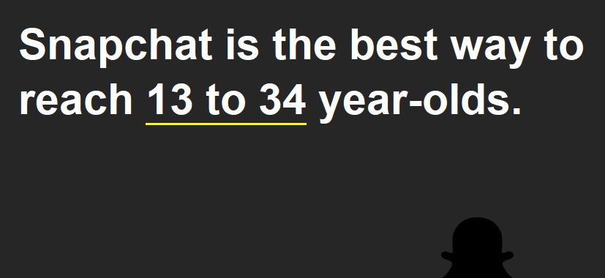
https://www.snapchat.com/ads

Slide 14
Facebook AGB
“Du erteilst uns deine Erlaubnis zur Nutzung deines Namens, Profilbildes sowie deiner Inhalte und Informationen im Zusammenhang mit kommerziellen, gesponserten oder verwandten Inhalten (z. B. eine Marke, die dir gefällt), die von uns zur Verfügung gestellt oder aufgewertet werden. Dies bedeutet beispielsweise, dass du einem Unternehmen bzw. einem sonstigen Rechtsträger die Erlaubnis erteilst, uns dafür zu bezahlen, deinen Namen und/oder dein Profilbild zusammen mit deinen Inhalten oder Informationen ohne irgendeine Vergütung für dich anzuzeigen.”

Slide 15
Facebook AGB
…. nein, man kann nicht mit einer eigenen Nachricht auf der Pinnwand widersprechen …
    => Thema Hoaxes
    Kettenbriefe, falsche Warnungen, etc…
    siehe auch: Hoax-Liste TU-Berlin

Slide 16
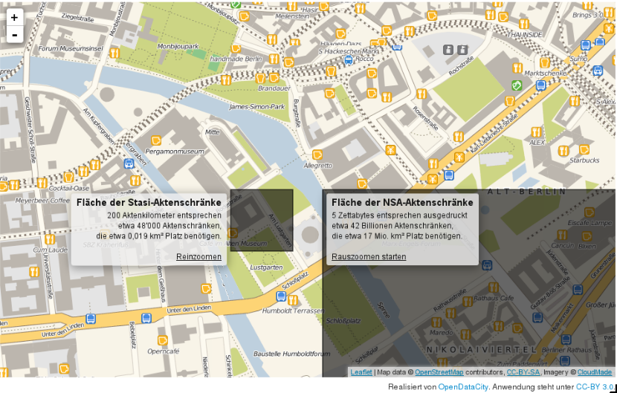
NSA ...

Slide 17
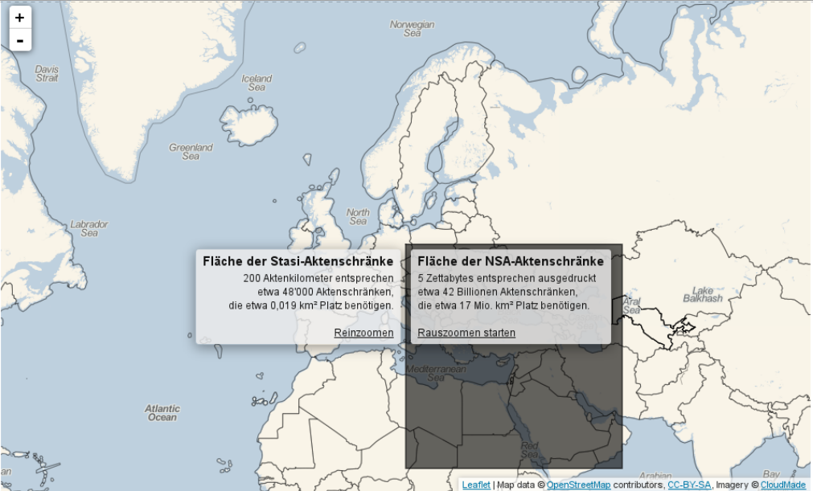
NSA...

Slide 18
Typische Fehler ...

Slide 19
#1 Unsichere Passwörter
Keine Passwörter wiederverwenden!
mind 12 Zeichen, mit Groß-/Kleinbuchstaben, Zahlen, Sonderzeichen ...
=> Passwort-Manager, z.B. KeePass
Tipp: Lange Sätze
Zwei-Faktor-Authentifizierung / “zweistufige Überprüfung”

Slide 20
#2 Veraltete Software
Software-Updates einspielen!
  => “nervige Fenster” nicht wegklicken …
  => Raubkopien…
  Linux oder Mac statt Windows!

Slide 21
#3 “Komische” Emails/Downloads
Anhänge sind potentiell gefährlich => im Zweifel nochmal nachfragen
Komisches Zeug aus dem Internet ...

Slide 22
Apps
Berechtigungen prüfen

Slide 23
Unterschiedliche Namen verwenden
ggf. mehrere Identitäten pro Plattform

Slide 24
“Sichere” Messenger?
Signal
Threema
Telegram eher nicht
Unterhaltung nach wie vor auf eigenem Gerät/mit eigenem Account gespeichert…

Slide 25
Browser absichern
Firefox oder Chrome mit
  uBlock Origin
  HTTPS Everywhere
Unterhaltung nach wie vor auf eigenem Gerät/mit eigenem Account gespeichert…

Slide 26
Emailaccount ist nach wie vor wichtig!
Viele Dienste kann man über “Passwort vergessen”-Funktion dazu bringen, neues Passwort per Email zuzuschicken...

Slide 27
Fragen… ?

